Slide 1
Динамическое пакетирование

Slide 2
Содержание:
1) Что такое динамическое пакетирование?
2)Описание процесса работы с динамическим пакетированием :
Поиск тура
Создание бронирования
Получение номера заявки
Личный кабинет

Slide 3
Динамическое пакетирование – это продукт, который позволяет объединить различные элементы путешествия (даты заезда, перелет, отель, продолжительность тура) в единый пакет и рассчитать бюджет поездки в режиме реального времени.

Slide 4
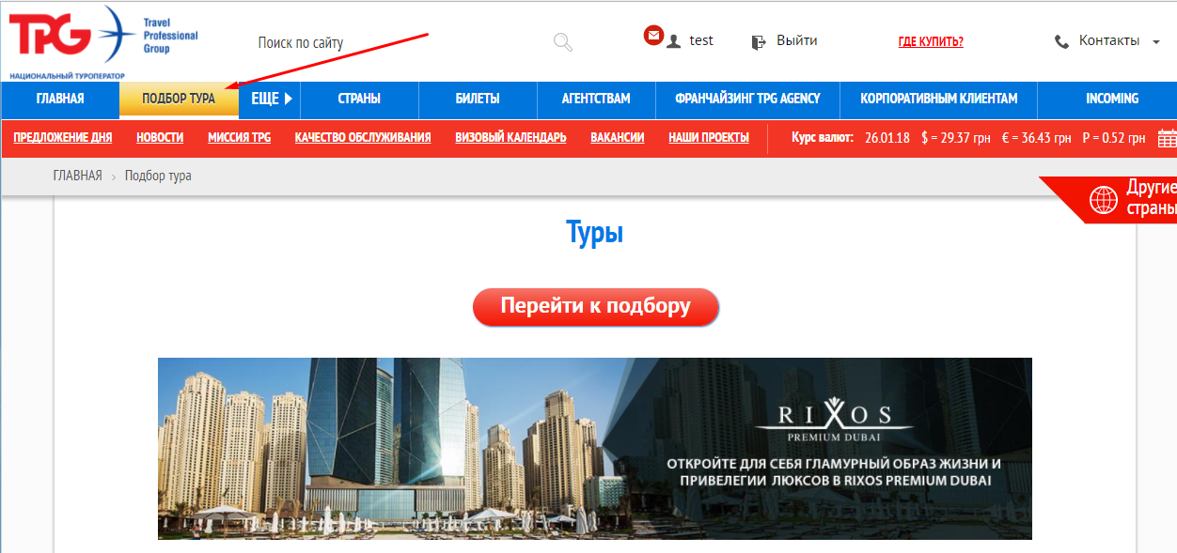
1. Начало работы
Перейти на сайт TPG по ссылке на вкладку подбор тура https://www.tpg.ua/

Slide 5
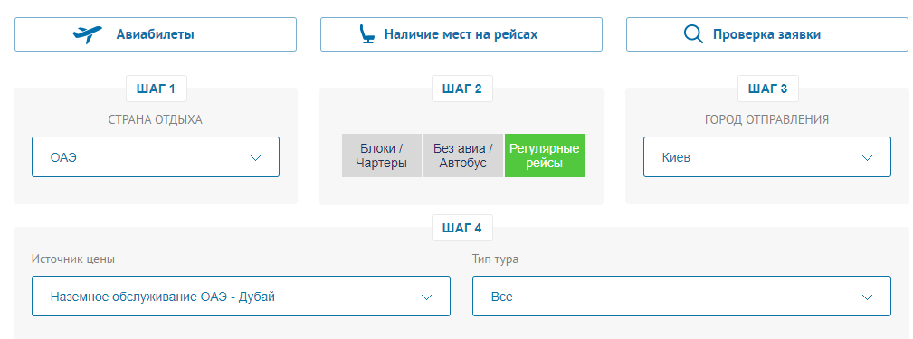
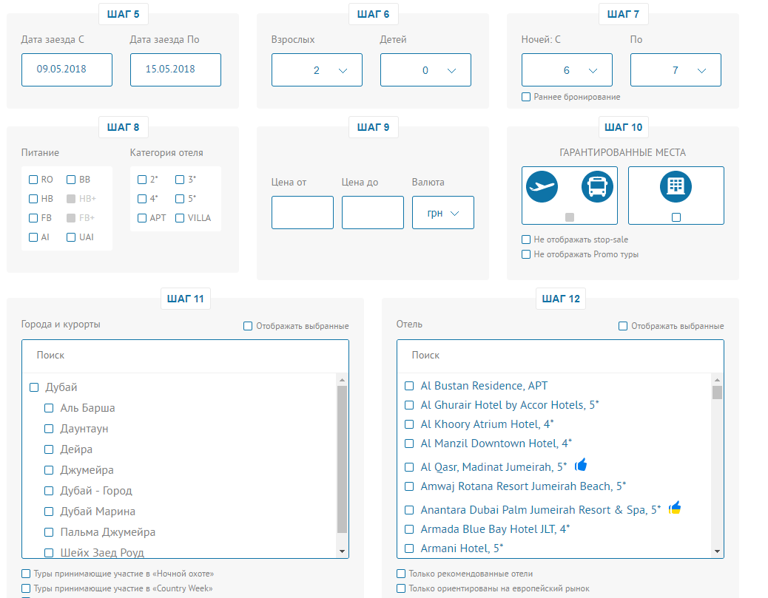
Поиск тура:
Заполняем необходимые данные для поиска тура (рис.1.1)
выбрать страну отдыха и установить переключатель на «Регулярные рейсы» (рис.1.1)
выбрать город отправления и источник цены (рис.1.1)
установить дополнительные условия отбора (шаг 5-13)(рис.1.2)
Нажать кнопку подобрать тур(рис. 1.3)
Рис.1.1
Рис.1.2
Рис.1.3

Slide 6
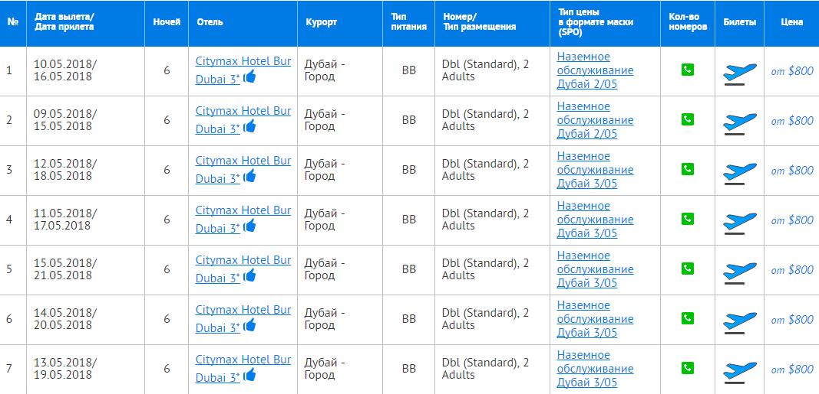
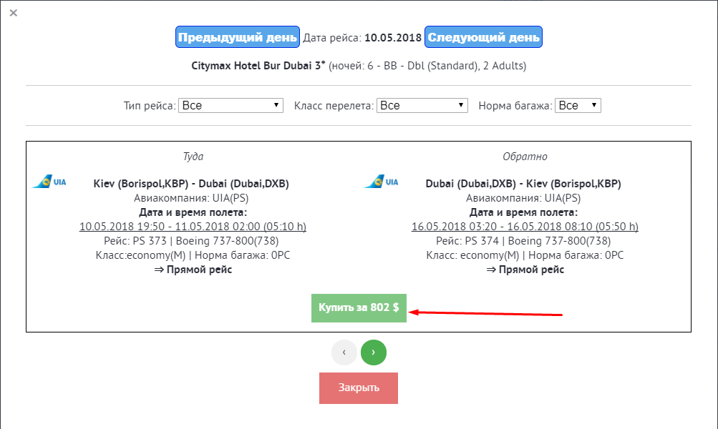
Получение результата поиска и выбор варианта, нажатием на ссылку стоимость:

Slide 7
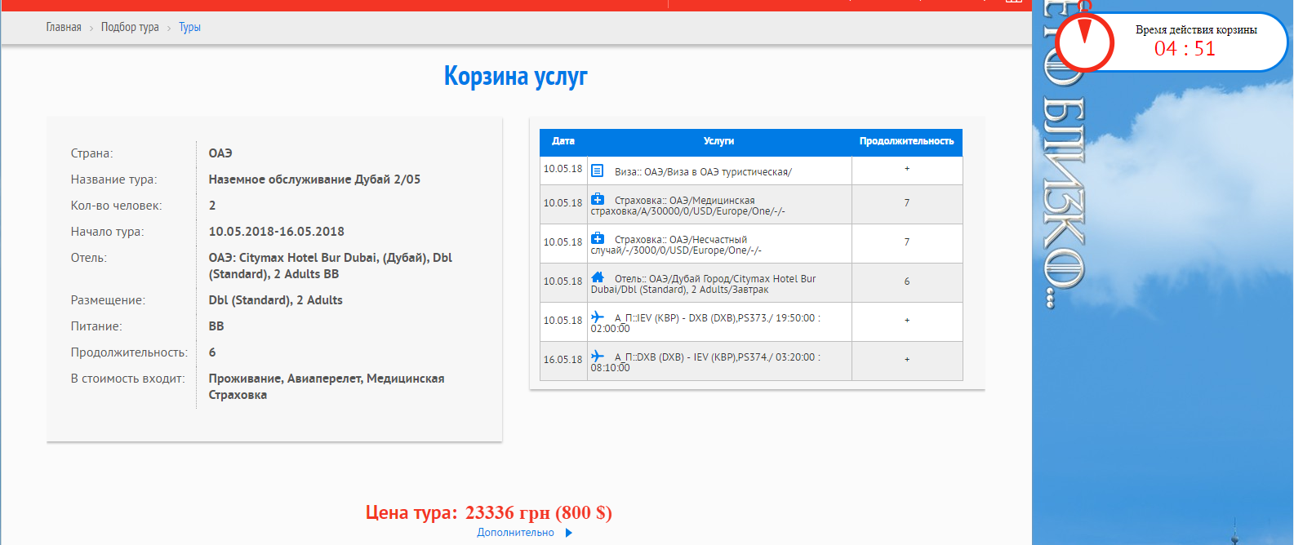
Создание бронирования:
После нажатие на ссылку стоимость открывается новое окно “Корзина услуг”, где мы видим абсолютно все опции, которые нами были выбраны, а также время действия корзины:

Slide 8
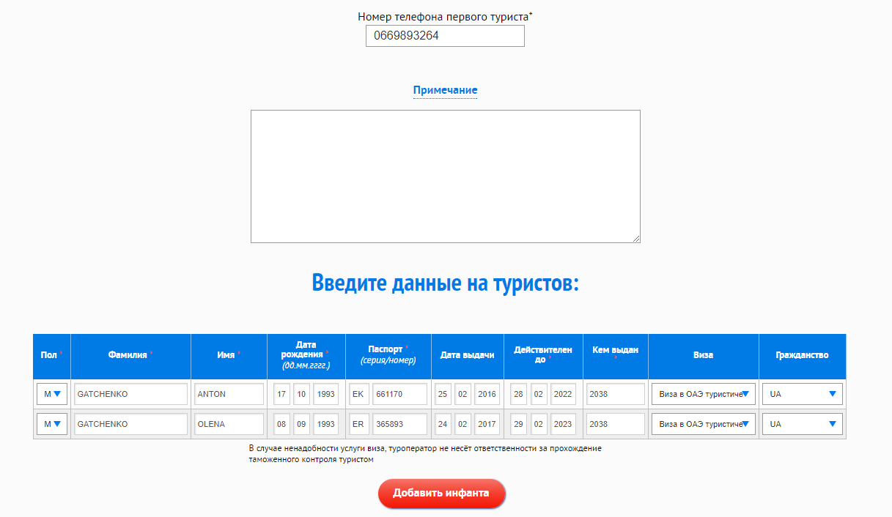
Заполнение данных пассажира (фамилия и имя пассажира, дата рождения туриста, серия и номер паспорта, дата выдачи паспорта, срок действия паспорта, гражданство туриста).
Нужно обращать внимание, что нельзя ни при каких обстоятельствах менять местами фамилию и имя пассажира, так как авиа бронирование создается в систем GDS, за это авиакомпания может выставлять ADM, так же могут возникнуть проблемы при посадке на рейс.

Slide 9
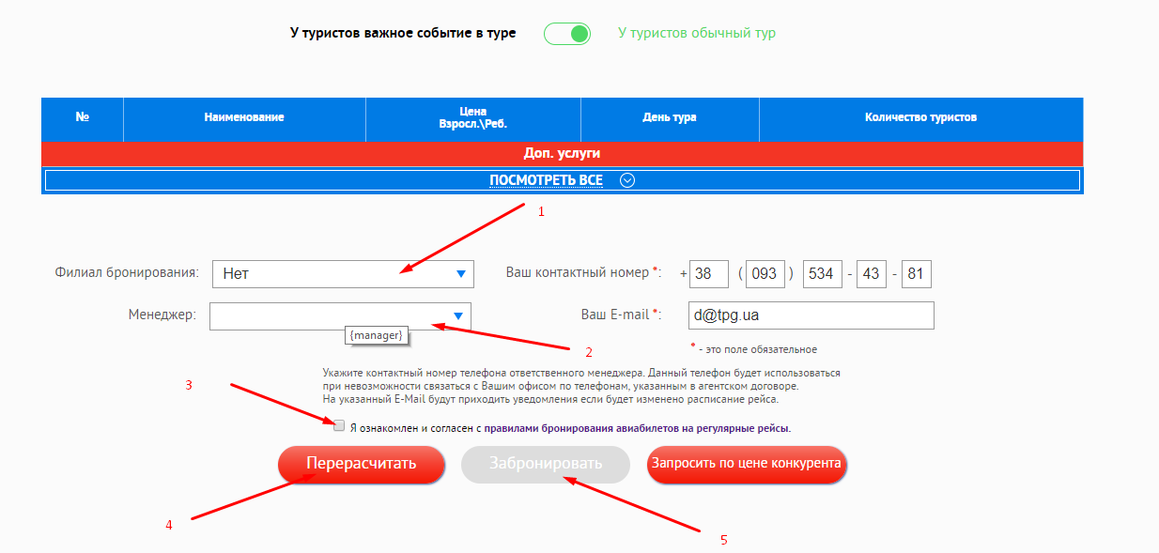
- Заполняем дополнительную информацию про создающего заявку агента.
- Ставим галочку, что мы ознакомлены и согласны с правилами бронирования.
Нажимаем пересчитать, а затем забронировать.
Добавление доп. услуг (трансфер)

Slide 10
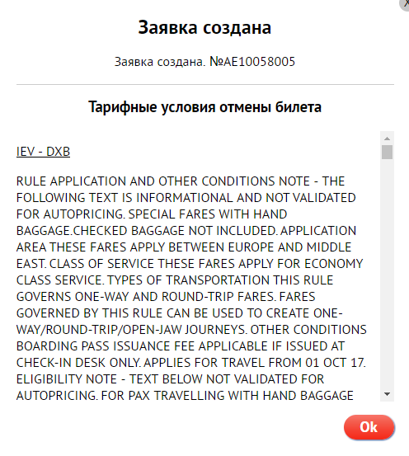
Получение номера заявки, ознакомление с правилами тарифа авиакомпании.

Slide 11
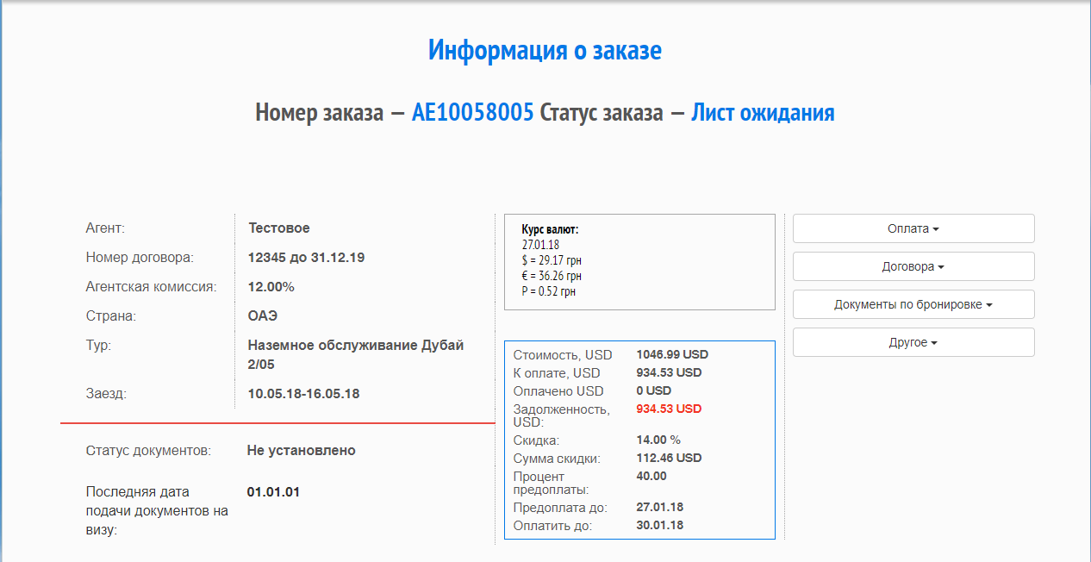
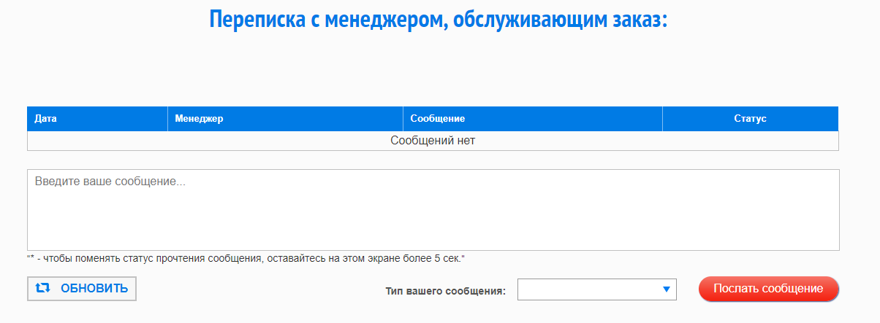
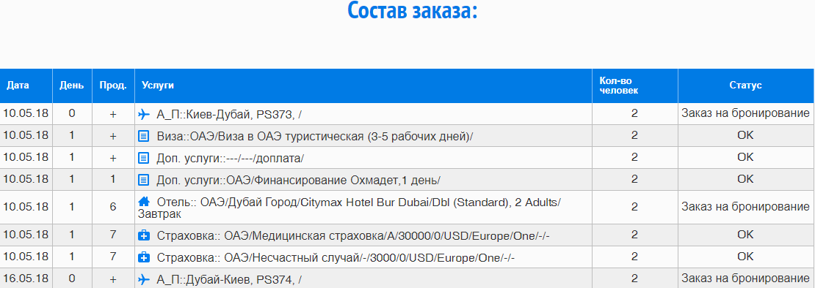
Личный кабинет:
- В личном кабинете мы можем просмотреть информацию по заявкам (количество, номера и т.д).
- Выгрузить счет на оплату и оплатить заказ (Pay master)
- Выгрузить все необходимые документы (страховка, билет, ваучер на поселение и т.д)
- Просмотреть информацию о заказе

Slide 12
Спасибо за внимание

